Slide 1
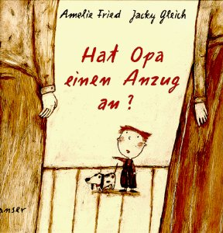
Hat Opa im Himmel einen Anzug an?
"Wo ist der Opa jetzt?" fragt Bruno nach der Beerdigung. "Auf dem Friedhof" sagt Xaver. "Im Himmel", erwidert Papa. "Wie kann Opa auf dem Friedhof und gleichzeitig im Himmel sein? "
Mit Kindern über den Tod sprechen
Prof. Dr. theol. Elisabeth Jünemann

Slide 2
Wer spricht mit wem worüber?
Erwachsene,
die betroffen sind oder nicht direkt betroffen sind
mit Kindern,
die betroffen sind oder nicht direkt betroffen sind
über den Tod,
der gerade erfahren wird und traurig macht,
oder der nicht direkt erfahren wird
mit Unterstützung von Bilderbüchern
I.

Slide 3
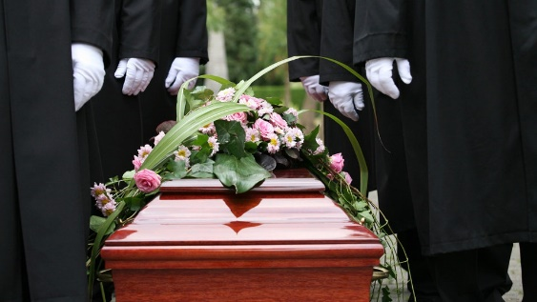
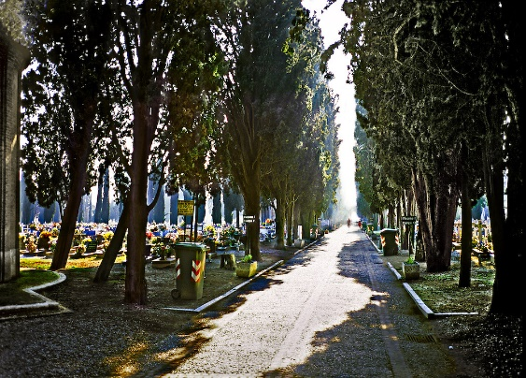
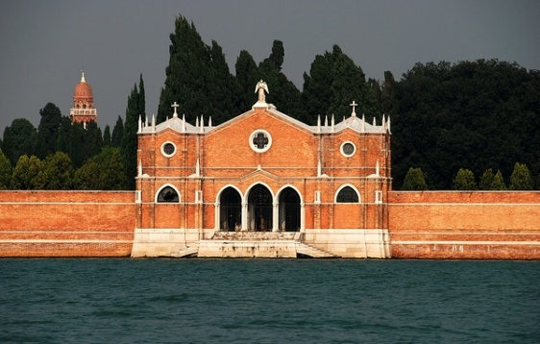
Über den Tod sprechen, der Menschen
endgültig aus dem Leben
- reißt - durch einen Unfall
(„aus der „Mitte des Lebens“)
- reißt - in akuter Krankheit
(„plötzlich und unerwartet“)
- gehen lässt - nach langer Krankheit
(„nach mit Geduld ertragenem Leiden“)
- gehen lässt - im hohen Alter
(„nach einem erfüllten Leben“)

Slide 4
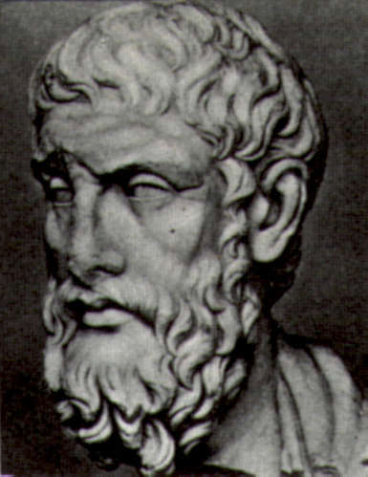
Tod, das Übel
Epikur, der römische Philosoph:
„Das schauerlichste Übel, der Tod, geht uns nichts an;
denn solange wir existieren, ist der Tod nicht da,
und wenn der Tod da ist, existieren wir nicht mehr.
Er geht also weder die Lebenden an noch die Toten;
denn die einen geht er nicht an,
und die anderen existieren nicht mehr”

Slide 5
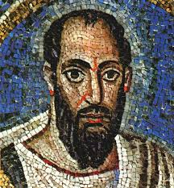
Tod im Leben
Mitten im Leben begegnen wir dem Tod.
Paulus spricht im Korintherbrief (1 Kor 15,31)
sogar vom “täglichen Sterben”.
Täglich sterben wir viele kleine Tode.
Bis zum „großen Tod“,
in dem wir vollends lassen.
„Der Tod hat viele Gesichter.“
„Jeder stirbt seinen eigenen Tod“, heißt es-
Immer trennt er.
Oft erfahren wir ihn grausam und gewaltsam.
Als Feind des Lebens.

Slide 6
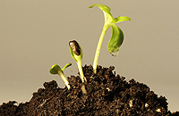
Der Tod: „Folge der Schuld“?
Tod als Folge der Sünde? Im Anschluss an die Schöpfungsgeschichte (Gen 2,16-19) als Strafe?
Selbst verursacht durch Schuld?
Etwas, das nicht sein sollte?
Wir wissen heute, dass in einer Schöpfung,
die sich evolutiv vollzieht,
das Leben ohne Tod nicht denkbar ist. Dass die Vergänglichkeit des Gewordenen
die Bedingung ist für neues Leben.
Der Tod als Kern zum neuen Leben
kann nicht Folge der Sünde sein.

Slide 7
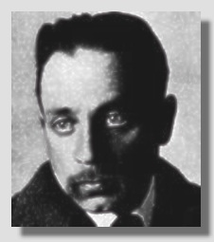
Tod in uns
Rainer Maria Rilke in seinem Gedicht “Schlussstück”:
„Der Tod ist groß
Wir sind die Seinen
Lachenden Munds.
Wenn wir uns mitten im Leben meinen,
wagt er zu weinen
mitten in uns.“

Slide 8
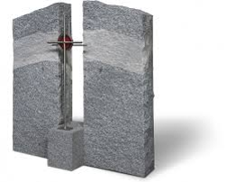
Im Tod: Hoffnung
Von dem, was nach dem Tod kommt,
reden wir nicht wissend.
Wir reden in der Sprache der Hoffnung.
Dass der Tod nicht das letzte Wort hat.
Dass sie irgendwann an unserem Grab stehen und sagen:
Sie lebt. Er lebt.
Christen sind die, die hoffen.
Christliche Theologie ist die Wissenschaft, die es wagt,
über diese Hoffnung zu sprechen:
Über die “Auferstehung der Toten”. Über das “Ewige Leben”.
Ein neues, ein anderes Leben.
Wer ist der Mensch, der so glaubt?
Jemand, der sich das Recht nimmt, nicht zu verzweifeln:

Slide 9
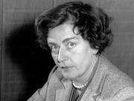
Leben - nach dem Tod
“Die Mutigen wissen
dass sie nicht auferstehen
dass kein Fleisch um sie wächst
am jüngsten Morgen
dass sie nichts mehr erinnern
niemandem wieder begegnen
dass nichts ihrer wartet
keine Seligkeit
keine Folter
ich
bin nicht mutig.”
Marie-Luise Kaschnitz:

Slide 10
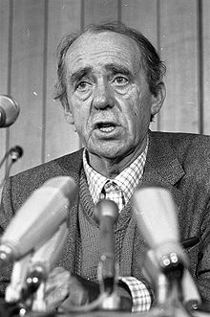
Leben - nach dem Tod
Heinrich Böll
an seine Enkelin:
„Wir kommen weit her, liebes Kind
und müssen weit gehen
keine Angst
alle sind bei Dir
die vor Dir waren
Deine Mutter, Dein Vater
und alle, die vor ihnen waren
Weit weit zurück
alle sind bei Dir
keine Angst
wir kommen weit her und müssen weit gehen
liebes Kind.

Slide 11



Umfassendes Verständnis vom Tod
Verständnis für die Irreversibilität des Todes
Verständnis für das Aufhören der Lebensfunktion (Non-Funktionalität)
Verständnis für die Universalität des Todes
Verständnis für die Verursachung des Todes
durch objektive Umstände (Kausalität)
Verständnis von Transzendentalität

Slide 12
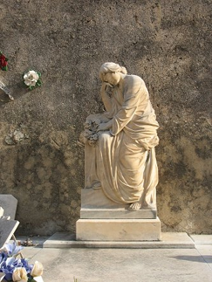
Entsprechende Reaktion auf den Tod
Vermeidung
(Verdrängung der Thematik, Weigerung die Realität zu akzeptieren, so genannte emotionale Betäubung),
Auflehnung
(Hinterfragen der Todes- oder Verlustumstände, Schuldzuweisungen, Protest, Wut, Autoaggression etc.),
Anpassung
(Überwindung der negativen Emotionalität, Anpassung an die veränderte soziale Situation, produktive Bewältigungsstrategien).

Slide 13
Wer spricht mit wem worüber?
Erwachsene,
die betroffen sind oder nicht direkt betroffen sind
mit Kindern,
die betroffen sind oder nicht direkt betroffen sind
über den Tod,
der gerade erfahren wird und traurig macht,
oder der nicht direkt erfahren wird
mit Unterstützung von Bilderbüchern
II.

Slide 14

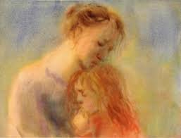

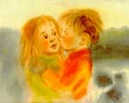

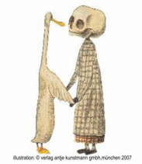
Kindliche Vorstellung vom Tod
Bis 3 Jahre: Kinder haben keine konkreten Vorstellungen vom Tod.
3-5 Jahre: Kinder bekommen Einsicht in die Universalität und Irreversibilität.
Können aber vermissen und Trennungsschmerz erleben
Tod wird als schwächere Form des Lebens und als vorübergehend gesehen.
Oft wird unbekümmert reagiert auf Todesnachricht.
Bemerkenswert: Sachlicher Umgang mit dem Tod, ohne Angst

Slide 15

Kindliche Vorstellung vom Tod
Ab 6 versteht das Kind auch die Non-Funktionalität und die Kausalität mehr und mehr. Das Interesse wächst in diesem Alter an einer Vorstellung vom Leben und einer Welt nach dem Tod.
Mit 8 oder 9 ist diese Entwicklung abgeschlossen.
Bildliche Vorstellungen vom Tod gehören in diese Phase. Der Tod kommt, so die Vorstellung, von außen auf uns zu.
Das Kind akzeptiert, dass alle sterben müssen. Unter bestimmten Umständen kann man aber, denkt es, dem Tod entgehen, zum Beispiel indem man schnell wegläuft oder sich besonders gesund ernährt.
Trotz anderen Wissens und Erfahrung herrscht die Vorstellungen von einer engen Koppelung des hohen Alters und des Todes vor. Dagegen wird der Tod in anderen Lebensaltern als nonkausal, und deshalb verstörender, verstanden.
Schuldgefühle kommen auf, verbinden sich mit dem Erleben der Trauer.
Kinder entwickeln großes Interesse am Thema Tod (für biologische Prozesse, aber auch für Rituale) und zugleich Todesängste.
Unabhängig der Konfession entwickeln Kinder Vorstellungen vom Dasein nach dem Tod.

Slide 16
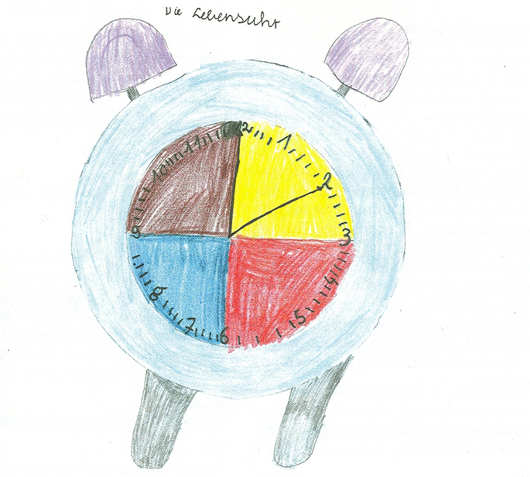
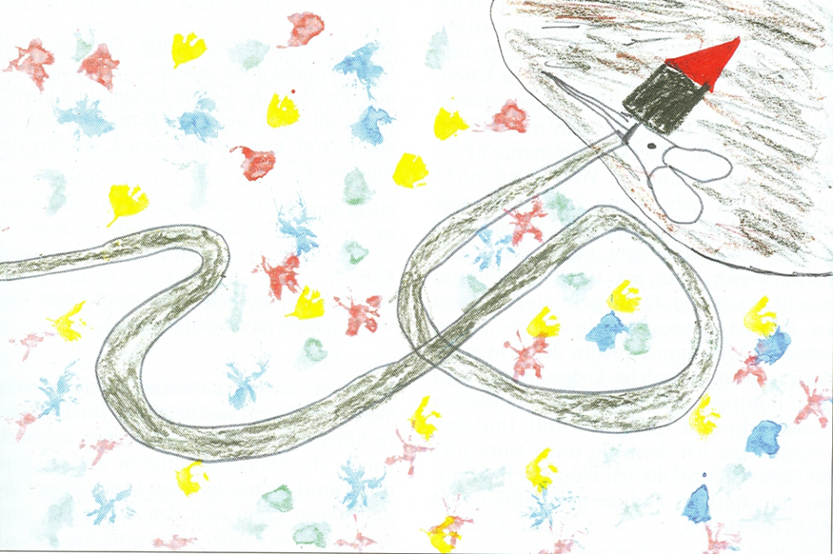
Kindliche Todesvorstellung
Tod – Ende des Lebens

Slide 17
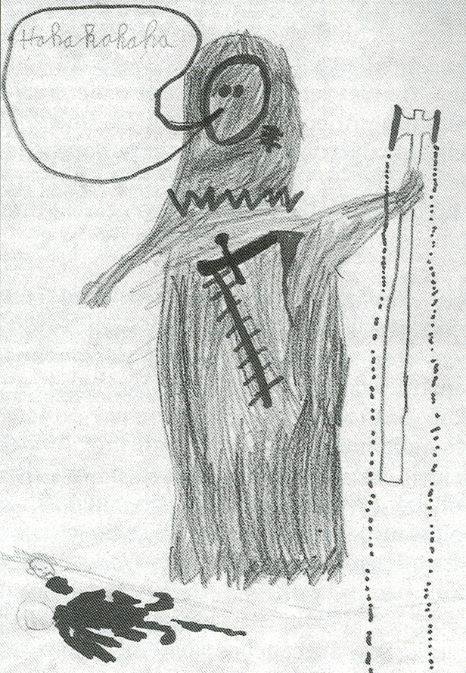
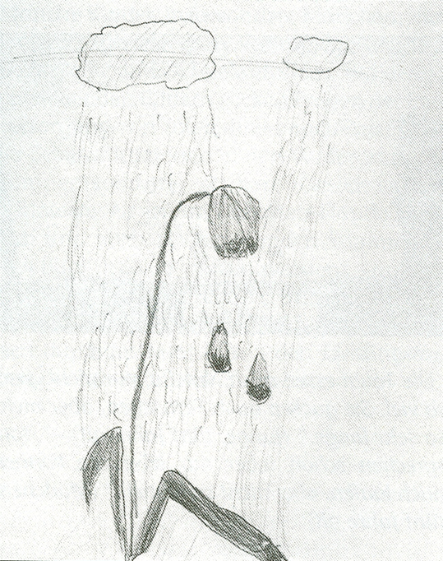
Kindliche Todesvorstellung
Der Tod als Gestalt
Der Tod als Gewalt

Slide 18
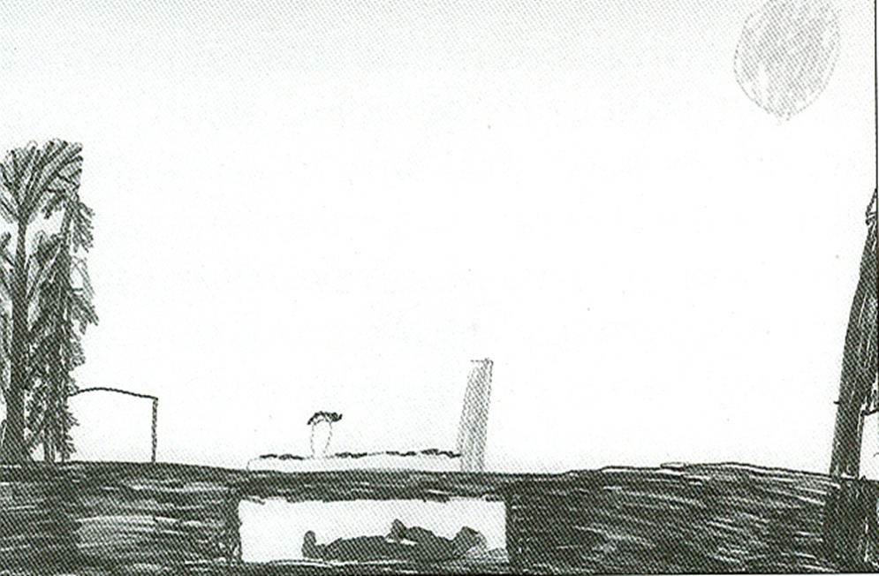
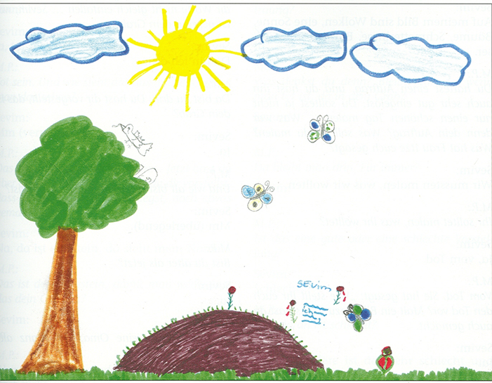
Kindliche Todesvorstellung
Im Grab
„Ein bisschen im Himmel, ein bisschen im Grab-durchgeschnitten halt“
> 6 Jahre

Slide 19
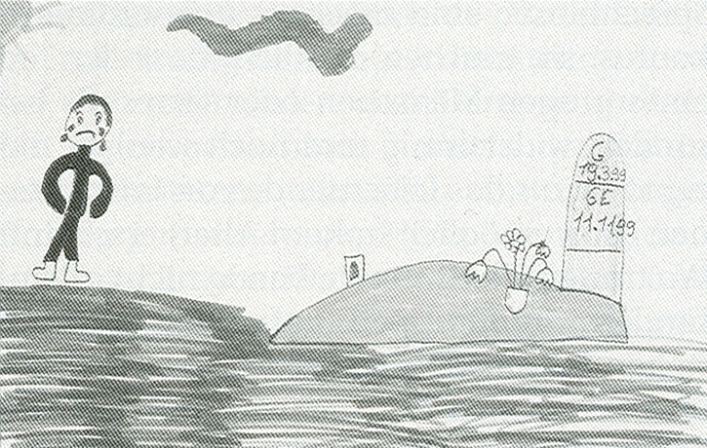
Kindliche Todesvorstellung
„Beerdigung heißt es, weil man in die Erde gelegt wird, aber die Seele fliegt doch in den Himmel – warum heißt es nicht Behimmelung?“
>8 Jahre
Am Grab

Slide 20
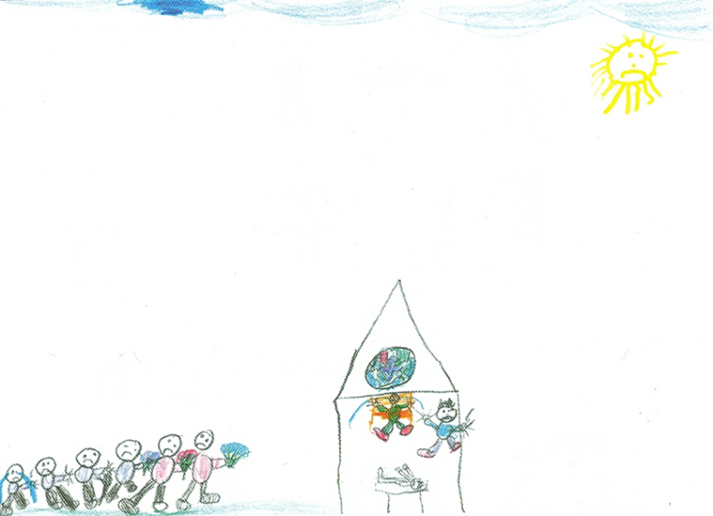
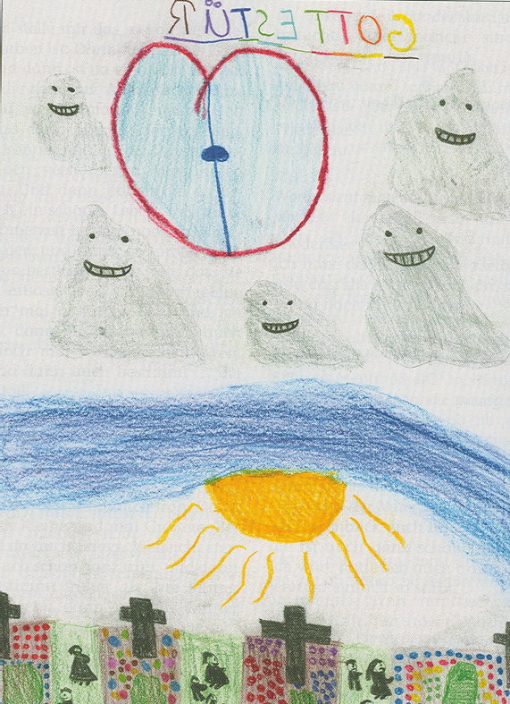
Kindliche Todesvorstellung
„Erst lebt der Mensch, dann stirbt er. Danach passiert eine Zeitlang nichts mit ihm, weil Gott überlegen muss ob er in den Himmel kommt oder in die Hölle, und zum Schluss ist er glücklich im Himmel.“
> 11-12 Jahre
Nach dem Tod, dort
Nach dem Tod, hier

Slide 21
Kindliche Vorstellung vom Tod
Ab 10 entwickelt das Kind ein philosophisches Interesse an der Transzendentalität.
Ab ca. 12 Jahren ist das Todesverständnis meist umfassend und dem erwachsenen ähnlich.
Die Frage nach einem Leben nach dem Tod wird auf philosophischer Ebene fortgesetzt

Slide 22
Entsprechende Reaktion auf den Tod
Vermeidung
(Verdrängung der Thematik, Weigerung die Realität zu akzeptieren, so genannte emotionale Betäubung),
Auflehnung
(Hinterfragen der Todes- oder Verlustumstände, Schuldzuweisungen, Protest, Wut, Autoaggression etc.),
Anpassung
(Überwindung der negativen Emotionalität, Anpassung an die veränderte soziale Situation, produktive Bewältigungsstrategien).

Slide 23
Wer spricht mit wem worüber?
Erwachsene,
die betroffen sind oder nicht direkt betroffen sind
mit Kindern,
die betroffen sind oder nicht direkt betroffen sind
über den Tod,
der gerade erfahren wird und traurig macht,
oder der nicht direkt erfahren wird
mit Unterstützung von Bilderbüchern
III.

Slide 24
Bilderbücher als Kommunikationshilfe
…brechen nicht eine erwachsene Todesvorstellungen auf ein niedriges Niveau
… bilden nicht einfach ein kindliches Todesverständnis ab
… errichten ein kommunikatives Setting, das kommunikative Defizite der Erwachsenen auszugleichen hilft.

Slide 25
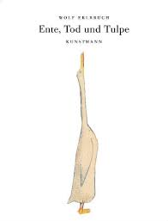
Bsp. 1: Ente, Tod und Tulpe
Einer Ente fällt auf, dass der Tod hinter ihr her trippelt. Sie spricht den merkwürdigen Verfolger an. Der sagt, dass er ja schon das ganze Leben in ihrer Nähe gewesen sei, und zwar mit der Begründung, dass er im Fall, ihr wäre etwas geschehen, in ihrer Nähe hätte sein wollen. Auf den erschreckten Blick der Ente erwidert der Tod, dass er selbst nicht ihren Tod herbeiführe, sondern dass das das Leben mache. Der Tod ist freundlich und trägt eine schwarze Tulpe mit sich herum, die er meist hinter seinem Rücken verbirgt.
Die Ente schlägt dem Tod vor, zum Teich zu gehen, und der Tod kommt mit, nicht ohne eine böse Vorahnung zu äußern. Der Tod steigt ins Wasser, findet aber keine Freude daran. Die Ente dagegen ist in ihrem Element. Als es am Abend kalt wird, wärmt der Tod die Ente, und am Morgen wundert sie sich, dass sie nicht gestorben ist. Der Tod stichelt ein wenig, indem er andeutet, dass er ausschlafen hätte können, wenn die Ente gestorben wäre.
http://www.youtube.com/watch?v=zPOE-4KTTGI

Slide 26
Beim Spazieren unterhalten sich die beiden weiter, wobei die Ente merkwürdige Vorstellungen äußert, dass man als böse Ente nach dem Tod gebraten würde. Der Tod äußert sich nicht zu solchen Vermutungen. Die Ente überredet den Tod, mit ihr auf einen Baum zu klettern. Als die beiden oben sind, erblickt man den im Herbst jetzt leeren Teich. Schließlich steigen die beiden wieder herunter, weil beide der Ansicht sind, dass man angesichts der Höhe auf merkwürdige Gedanken kommen könne.
Als es Winter ist, bittet die Ente den Tod, sie doch zu wärmen. Er tut es und nimmt die Ente in den Arm. Da stirbt die Ente. Der Tod legt die Ente gemeinsam mit seiner Blume auf den Teich und die Ente treibt davon. Am Ende gibt der Tod zu, dass er fast ein wenig traurig sei, dass man aber nichts machen könne, weil das Leben eben so sei.

Slide 27
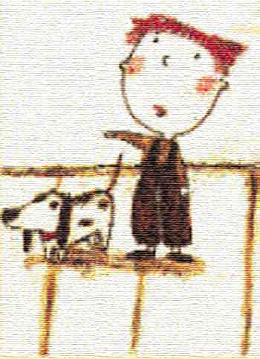
Bsp. 2: Hat Opa einen Anzug an
Bruno steht vor dem Sarg, in dem Opa in seinem feinen Anzug und den guten Schuhen liegt. Es sieht aus, als ob Opa schliefe, aber die "Kiste" mit Opa wird auf dem Friedhof begraben. Bruno ist verwirrt, ratlos, wütend, traurig ...
"Wo ist der Opa jetzt?" fragt Bruno nach der Beerdigung.
"Auf dem Friedhof" sagt Xaver.
"Im Himmel", erwidert Papa.
"Wie kann Opa auf dem Friedhof und gleichzeitig im Himmel sein?
"... seine Seele, die ist oben im Himmel, beim lieben Gott," erklärt Mama.
Die Seele - hier findet Bruno selbst die entscheidende Antwort - "ist das, was ich am Opa lieb habe".

Slide 28
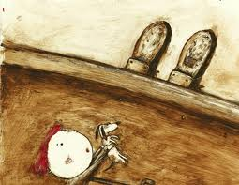
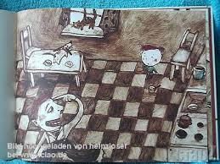
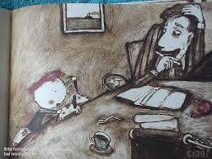
Bruno stellt viele Fragen:
Was ist tot? Kann Opa mich sehen? Was ist, wenn ich vergesse, wie Opa aussieht? Wann muss ich sterben? Die Großen - selber traurig, unsicher, hilflos - antworten oft floskelhaft, deutlich bemüht, dem Kind gegenüber die Realität des Todes abzuschwächen.
So will Bruno unbedingt mit zur Beerdigung, weil sich das so ähnlich anhört wie Begradigung. Das ist, wenn er krumme Straßen zu geraden macht, dann wird bestimmt bei der Beerdigung aus dem Opa Erde gemacht, das muss er sehen.
Oder an anderer Stelle isst Bruno sein Brot mit der belegten Seite nach unten, damit Opa vom Himmel aus nicht sehen kann, dass er Butterbrot mit Senf ist, denn Senf macht dumm, hat Opa immer gesagt.
Und obwohl die Erwachsenen sagen, dass Bruno zu klein sei um zu verstehen, was die Seele ist, drückt er es besser aus als alle anderen, als er fragt, ob die Seele das sei, was er am Opa lieb habe.

Slide 29
„Akutes“ Sprechen über den Tod
Sagen Sie dem Kind, dass Sie ihm etwas sehr
Trauriges mitteilen müssen.
Sprechen Sie in klaren, einfachen und kurzen Sätzen.
Sprechen Sie gegebenenfalls über Ihre eigene
Betroffenheit und Trauer.
Fragen Sie das Kind nach einer Weile, ob es möchte, dass Sie erzählen, was passiert ist.
Falls ja, erzählen Sie wieder in aller Ruhe, kindgerecht und verständlich.
Erklären Sie vor allem jüngeren Kindern, was “tot sein” bedeutet.
Geben Sie dem Kind die wichtigsten Informationen über die Umstände des Todes.
Falls es sich um eine Krankheit gehandelt hat, erklären Sie den Unterschied zu dem, was Kinder mit Krankheiten verbinden (z.B. Erkältung).
Abschied von Rune

Slide 30
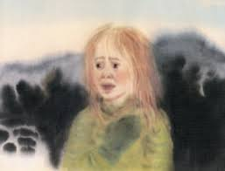
„Akutes“ Sprechen über den Tod
Erklären Sie dem Kind, wie es jetzt weitergeht,
was als Nächstes gemacht wird.
Sprechen Sie mit dem Kind über das Abschiednehmen
Geben Sie dem Kind die Möglichkeit, etwas zu tun
(z.B. Kerze aufstellen etc.).
Versichern Sie dem Kind, dass Sie für es da sind und dass Sie es gemeinsam schaffen werden, mit dem Ereignis umzugehen.
Geben Sie dem Kind die Erlaubnis, zu spielen, zu toben oder etwas anderes zu machen, was das Kind gerne machen möchte.
Sprechen Sie bei Gelegenheit auch darüber, was mit den Verstorbenen geschieht (z.B. Aufbahrung) und wohin sie kommen (Beerdigung / Friedhof).
Es kann hilfreich sein, dass Sie dem Kind beschreiben, dass es sowohl Körper und Seele gibt. Was das bedeutet, können Sie anhand Ihrer eigenen religiösen Einstellung erklären. Fragen Sie das Kind, was es selbst darüber denkt.
Abschied von Rune

Slide 31
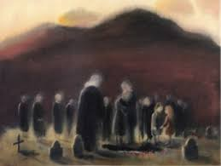
„Akutes“ Sprechen über den Tod
Sprechen Sie mit dem Kind darüber,
wie es möglich sein kann,
dass es ein Leben nach dem Tod gibt,
obwohl doch mit dem Tod alles aus zu sein scheint?
Zum Beispiel mit Bildern aus der Natur:
Die Raupe und der Schmetterling.
Die Raupe verwandelt sich in einen Schmetterling. Von der Raupe bleibt nur die Hülle. Der bunte Schmetterling fliegt davon.
Akzeptieren Sie es, wenn das Kind trotz des Todesfalles möglichst bald wieder vertraute Dinge machen möchte. Kinder brauchen Distanz und vertraute Abläufe.
Informieren Sie die Schule bzw. den Kindergarten über das Ereignis.
Denken Sie an die wichtigen Grundbedürfnisse wie Essen, Trinken, Bewegung und Schlaf.
Abschied von Rune

Slide 32

Erklärungen, die nicht hilfreich sind:
„Opa ist auf eine lange Reise gegangen.“
„Oma ist eingeschlafen.“
„Der liebe Gott hat Eric zu sich geholt, weil er ihn so lieb hatte.“
„Tante Anna ist gestorben, weil sie krank war.“
…
Abschied von Rune

Slide 33
Literatur-Tipps
Eckart, Jo (2012): Kinder und Trauma: Was Kinder brauchen, die einen Unfall, einen Todesfall, eine Katastrophe, Trennung, Missbrauch oder Mobbing erlebt haben. 2. Auflage, Heidelberg: V&R.
Fuchs-Hernstege, Tanja (2009): Tod, wir kennen deinen Stachel: Abschied von Jonas. München: Ariston.
Haagen, Irmgard/ Möller, Birgit (2013): Sterben und Tod im Familienleben: Beratung und Therapie von Angehörigen von Sterbenskranken. Göttingen: Hogrefe.
Kißgen, Rüdiger et al. (2012): Trennung, Tod und Trauer in den ersten Lebens-jahren: Begleitung und Beratung von Kindern und Eltern. Stuttgart: Klett Cotta.
Krause, Katharina (2013): Trauer in der Grundschule: Der Umgang mit trauernden Kindern im Schulalltag. Hamburg: DA.
Kuschke, Gabriele (2014): Hilf mir, wenn ich traurig bin: Trauerarbeit mit Kindern und Jugendlichen. Hamburg: DA.
Lohaus, Arnold (2011): Gesundheit und Krankheit aus der Sicht von Kindern. Göttingen: Hogrefe.
Pinquart, Martin (2013): Wenn Kinder und Jugendliche körperlich chronisch krank sind: Psychische und soziale Entwicklung, Prävention, Intervention. Wiesbaden et al.: Springer.
Sammer, Ulrike (2014): Verlust, Trauer und neue Freude: Wie Abschiednehmen gelingt. Stuttgart: Klett Cotta.
www.kindertrauer.info
http://www.uniklinik-freiburg.de/fileadmin/mediapool/09_zentren/cccf/pdf/sonstige/Literaturempfehlungen.pdf
http://www.bücherkinder.de/liste_thema.php?id=44

Slide 34
Bildquellen:
Folie 1: http://multimedia.knv.de/cover/06/99/97/0699970000001Z.jpg
Folien 3,11: http://de.travello.com/f/p/2008/01/13/19458.l.jpg
http://www.wdr2.de/service/sarg100_v-ARDFotogalerie.jpg
http://cdn.c.photoshelter.com/img-get2/I0000oUv0e7xV.lI/fit%3D1000x750/San-
Michele-cemetery-Venezia-ITA200403-8-2.jpg
Folie 4: https://www.uni-ulm.de/fileadmin/website_uni_ulm/nawi.inst.251/Didactics/
Geschichte_der_Elektrochemie/images/epicur.jpg
Folie 5: https://www.heiligenlexikon.de/Fotos/Paulus.jpg
Folie 6:http://www.studienwahl.de/data/Image/newsletter/2014/20141217_Ausgabe
26/2_pflanze.jpg
Folie 7: http://www.martinschlu.de/kulturgeschichte/zwanzigstes/rilke/img/rilke1895.jpg
Folie 8: http://de.kusser.com/system/html/doppel-grabstein-679-5ffe3e10.jpg
Folie 9: http://www.akademie-oldenburg.de/images/14_21junimarieluisekaschnitz.jpg
Folie10:http://www.google.de/imgres?imgurl=http%3A%2F%2Fupload.wikimedia.org%2Fwikipedia%2Fcommons%2F1%2F12%2FBundesarchiv_B_145_Bild-F062164-0004%2C_Bonn%2C_Heinrich_B%2525C3%2525B6ll.jpg&imgrefurl=http%3A%2F%2Fde.wikipedia.org%2Fwiki%2FHeinrich_B%25C3%25B6ll&h=655&w=532&tbnid=6F1t41pTFIHKbM%3A&zoom=1&docid=xhP5JH_voqzjdM&ei=isN1Vc7NAcG6swHSxIG4BA&tbm=isch&iact=rc&uact=3&dur=847&page=1&start=0&ndsp=16&ved=0CDYQrQMwAA
Folie 12: http://www.sabines-kaleidoskop.de/cotedazur/VF-IMG_2749.jpg
Folien 14,15,21,22,24: http://www.artderstadt.de/downloads/etut.jpg
http://www.kindertrauer.info/Danke___Impressum/Abschied_von_Rune_Trost_klein.jpg
http://www.dnb.de/SharedDocs/Bilder/DE/DNB/Pressemitteilungen/aeVanitas/
bild7WolfErlbruch.jpg%3F__blob%3DdnbOriginal
http://ecx.images-amazon.com/images/I/51GR395JNVL._AA160_.jpg
http://ecx.images-amazon.com/images/I/41rqy9ayefL._SY344_BO1,204,
203,200_.jpg
http://mytoys.scene7.com/is/image/myToys/ext/1459287-01.jpg%3F$l$

Slide 35
Bildquellen:
Folie 25: http://www.stadtwirtschaft.info/uploads/pics/entetodtulpe.jpg
Folie 26: https://ikl959.files.wordpress.com/2013/02/e-t-und-t1.jpg%3Fw%3D510%
26h%3D285
http://www.google.de/imgres?imgurl=http%3A%2F%2Fpics.ricardostatic.ch
%2FImgUsers%2F2%2F7%2F758%2F75872%2F7587251%2F758725154_2
_Big.jpg&imgrefurl=http%3A%2F%2Fwww.ricardo.ch%2Fkaufen%2Fbuecher-
und-comics%2Fkinder-und-jugendliteratur%2Fkinderbuecher-4-7-jahre%2
Fbilderbuecher%2Fente-tod-und-tulpe%2Fv%2Fan758725154%2F&h=
450&w=600&tbnid=owgdeMwzznu9OM%3A&zoom=1&docid=
EpAlZ4uUblfTNM&itg=1&ei=yI1tVdmwCcKasgHVgYPICQ&tbm=isch&iact=
rc&uact=3&dur=912&page=4&start=78&ndsp=27&ved=0CI4CEK0DME4
Folie 27: http://www.ekd.de/glauben/spiritualitaet/tod_was_ist_das/bildopateaser.jpg
Folie 28: http://www.rossipotti.de/inhalt/dateien/bilder/gleich_fried.jpg
http://de-pic1.ciao.com/de/17262848.jpg
http://www.google.de/imgres?imgurl=http%3A%2F%2Fde-pic2.ciao.com%2Fde
%2F17263019.jpg&imgrefurl=http%3A%2F%2Fwww.ciao.de%2FHat_Opa_
einen_Anzug_an_ab_4_Fried_Gleich__445491&h=525&w=700&tbnid=
KPCcbzypHMWV8M%3A&zoom=1&docid=vTGoRnrbUdE_fM&ei=
kY5tVbW4AciwsQGFroH4Cg&tbm=isch&iact=rc&uact=3&dur=559&page=
1&start=0&ndsp=19&ved=0CEIQrQMwCw
http://www.kindertrauer.info/Danke___Impressum/Abschied_von_Rune_Trost_
klein.jpg
Folie 29: http://www.kindertrauer.info/Danke___Impressum/Abschied_von_Rune_Trost_klein.jpg
Folie 30: http://www.kindertrauer.info/page1/files/Abschied%20von%20Rune.jpg
Folie 31: http://de-pic1.ciao.com/de/175864.jpg
Folie 32: http://www.ekd.de/glauben/spiritualitaet/tod_was_ist_das/Bild_Rune_Text.jpg

